Slide 1


Перспективи застосування BIM технологій під час відбудови України
Notes:
Доброго дня!
Ця доповідь присвячена такому феномену як BIM, тобто будівельне інформаційне моделювання і перспективам його використання під час відбудови України.
Ця доповідь адресована інженерам-консультантам із будь-яким рівнем розуміння БІМ технологій, від просунутих фахівців до тих, хто не чув про БІМ.
Так само вона буде корисною і іншим учасникам будівельного процесу.
Епіграфом нашої бесіди може бути, перефразовуючи Шарля Монтламбера, «Якщо ви не займаєтесь БІМ, БІМ займеться Вами».
Тож:
BIM технологія охоплює всіх учасників будівельного процесу. І інженери-консультанти, вочевидь, не залишаться осторонь.
Тому давайте спробуємо трішечки розібратись який є стан справ і до чого потрібно готуватись.
Прошу приготувати камери Ваших смартфонів. Зараз ми проведемо невеличке інтерактивне опитування, стосовно Ваших стосунків із БІМ. Опитування повністю анонімне.
Приступимо:

Slide 2
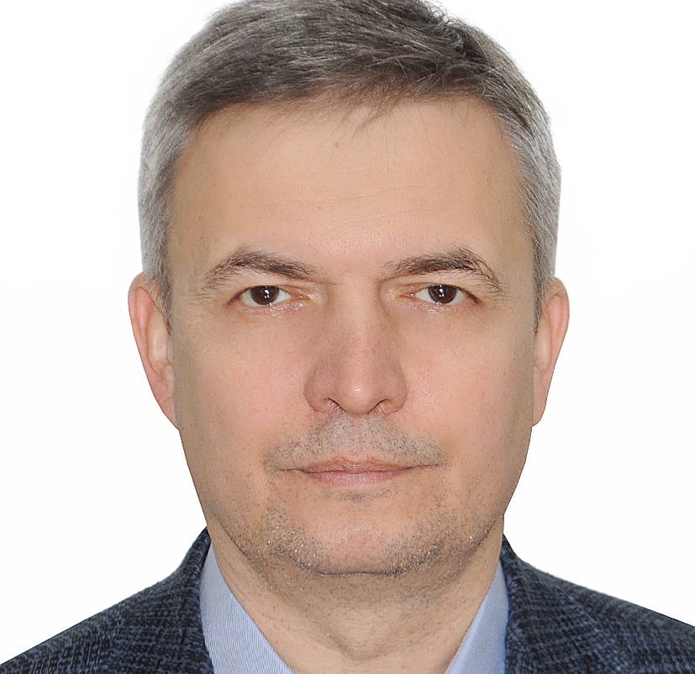
Про себе
Шандрик В’ячеслав Іванович
Директор ТОВ «В.С. Проект»
Доктор наук з державного управління
Заслужений будівельник України
Провідний інженер-консультант
Голова експертної ради НІРІ з питань цифровізації
Тел. +380 (67) 4847767
E-mail: office@vs-pro.org
Notes:
Доки Ви готуєтесь трішечки про себе.
Шандрик В’ячеслав Іванович, Доктор наук з державного управління, заслужений будівельник України, провідний інженер консультант.
Директор компанії В.С. Проект.
Голова експертної ради НІРІ з питань цифровізації.
Ок. Маю надію, що всі готові.
Прошу просканувати QR код на екрані і відповісти на питання. Результати ми побачимо на екрані.

Slide 3

Notes:
…Процес опитування…
Висновок із цього опитування -

Slide 4
СКЛАДОВІ BIM
Інформація про об’єкт
BIM модель
Середовище загальних даних
Управління інформацією

Slide 5
Важливо!
Building Information Modeling (BIM) — це не лише інструмент 3D‑моделювання, а комплексна технологія управління даними, яка охоплює всі етапи життєвого циклу об’єкта: від концептуального проєктування до експлуатації та утилізації.
Notes:
Необхідно запам’ятати одну дуже важливу річ!
Що БІМ – це не лише тривімірні моделі проектувальників, а комплексна технологія управління цифровими даними в будівництві.
Виходячи з цієї парадигми будемо рухатись далі.

Slide 6
Порівняння ефективності BIM та традиційних підходів
Переваги застосування BIM
Критерій | Традиційний підхід (2D) | BIM-проєкти
Вартість | Часті переробки, приховані витрати, до +15% перевищення бюджету | Економія 10–20% завдяки ранньому виявленню колізій та точнішому кошторису
Терміни реалізації | Затримки через неузгодженість креслень, середнє перевищення графіка 20–30% | Скорочення термінів на 20–30% завдяки 3D-координації та цифровим сценаріям
Якість | Високий ризик помилок у документації, складність координації | Зменшення кількості колізій на 40–60%, підвищення точності проєктних рішень
Управління змінами | Зміни вносяться вручну, ризик втрати даних | Автоматичне оновлення всієї моделі, прозорість для всіх учасників
Комунікація | Розрізнені документи, складна взаємодія між учасниками | Єдине середовище даних (CDE), прозора співпраця
Експлуатація | Обмежена інформація для facility management | Повна цифрова модель для управління життєвим циклом об’єкта
Notes:
Чому взагалі виникла необхідність в цих БІМ технологіях. Відповідь проста – підвищення продуктивності праці.
В будівельній галузі, на відміну від виробництва чи торгівлі де продуктивність зросла відбільше ніж на 50%, у будівництві продуктивність праці майже не зростала десятиріччями.
Новий інструмент дає змогу це надолужити.
В таблиці наведені основні критеріі за якими оцінюється ефективність впровадження БІМ технологій в будівництві.

Slide 7
Глобальний ринок BIM
Глобальний ринок BIM (Building Information Modeling) оцінювався приблизно в $8,1–9,8 мільярдів доларів США у 2024 році та, за прогнозами, досягне $22–30 мільярдів доларів до 2032–2033 років, зростаючи із середньорічним темпом зростання (CAGR) приблизно від 11.2% до 16.3%.
Основними факторами зростання є:
  державна підтримка,
  зростання будівельної активності,
  інтеграція нових технологій, як-от хмарні обчислення та 3D-моделювання
Notes:
В Україні БІМ є справою ентузіастів. У світі БІМ технології створюють ринок, що досить динамічно розвивається.

Slide 8
Основні тренди BIM
BIM і диджіталізація будівельної галузі
Тренд | Опис
Цифрові двійники | Віртуальні копії об’єктів для моніторингу та прогнозного обслуговування
Інтеграція ШІ | Автоматизація виявлення колізій, оцінки вартості, оптимізації
Хмарна співпраця | Синхронізовані дані для команд з різних локацій
AR/VR-візуалізація | Покращення перевірки проєктів і залучення стейкхолдерів
Нормативне узгодження | BIM як вимога для державних інфраструктурних проєктів
Notes:
БІМ органічно вписується в в загальну парадигму диджіталізації будівельної галузі.

Slide 9
Міжнародні практики
FIDIC 2017 (Second Edition): у Guidance Notes прямо рекомендується враховувати BIM через Particular Conditions.
FIDIC & EFCA Guidance (2020): FIDIC спільно з EFCA (Європейська федерація інжинірингових асоціацій) видали рекомендації щодо інтеграції BIM у контракти.
Міжнародні проєкти: у великих інфраструктурних тендерах (мости, дороги, аеропорти) BIM вже включається як обов’язкова вимога у FIDIC-контракти через EIR та BIM Protocol.
Notes:
Зважаючи на переваги, котрі отримує замовник від впровадження БІМ технологій міжнародні практики заохочують використання цієї технології.

Slide 10
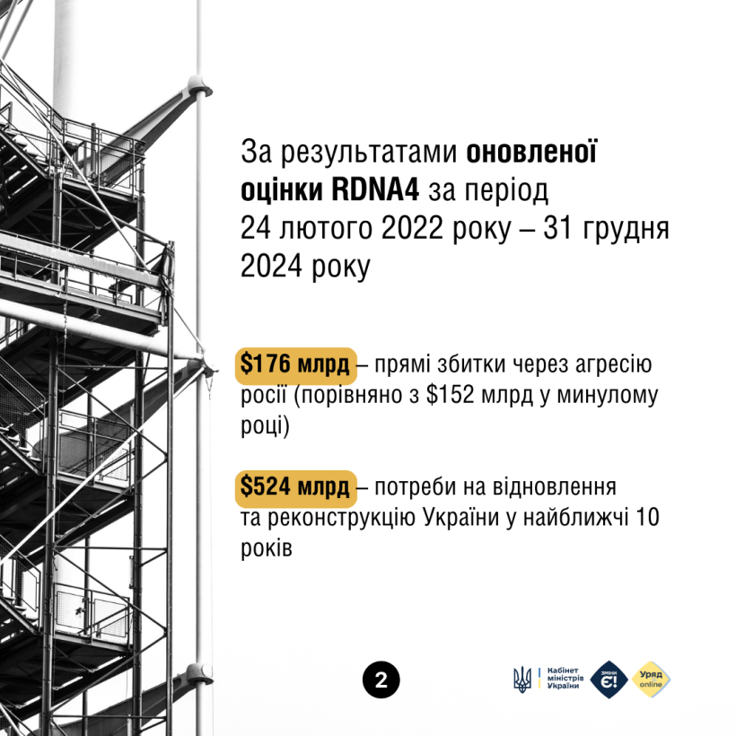
Контекст відбудови:
Потреба у швидких,
якісних
та прозорих
рішеннях
Notes:
Завершується четвертий рік війни. Щодня, нажаль, зростають збитки через агресію. Тепер це вже понад 176 млрд.долларів США. Так само зростає і кількість об’єктів, що потребують відбудови або відновлення.
За оцінками, що оприлюднені Мінекономіки потреба в коштах на відбудову складає вже 524 млрд. доларів. У найближчі 10 років.
Це величезні кошти. Але чи буде спроможний будівельний сектор встигнути за потребою?
Для ефективного процесу відбудови вочевидь потрібні швидкі, якісні та прозорі рішення.
При цьому прозорість, на мою думку, це найголовніша умова надходження коштів для ефективної відбудови.

Slide 11
Пріоритетні сектори для відбудови
Житловий сектор: майже $84 млрд.
Транспортний сектор (дороги, мости): майже $78 млрд.
Енергетика та видобувна галузь: близько $68 млрд.
Торгівля та промисловість: понад $64 млрд.
Сільське господарство: понад $55 млрд.
Розчищення територій: близько $13 млрд.
Notes:
Із наведеної інформації Мінекономіки видно, що витрати на будівництво складуть левову частина коштів на відбудову України.

Slide 12
Вже наявні приклади застосування BIM для відбудови
RDNA 4 (Оцінка потреб України на відновлення та відбудову): донори ЄС та Світовий банк вимагають BIM для оцінки вартості та прозорості відновлення житлового фонду iaa.org.ua.
Проєкти GIZ (Німеччина): у відновленні муніципальної інфраструктури BIM є умовою для отримання фінансування.
USAID (коли функціонувало): у програмах реконструкції лікарень BIM використовується для моделювання енергоефективності та довгострокових витрат.
ЄБРР: у транспортних проєктах BIM застосовується для контролю кошторисів і координації міжнародних підрядників.
Notes:
Міжнародні інституції, залучені до фінансування відбудови добре розуміють переваги БІМ технологій вже наполягають на їх використанні для проектів відбудови.

Slide 13
Основні вимоги до застосування BIM
- Координація підрядників та міжнародних партнерів
  BIM використовується як єдина цифрова платформа для координації робіт між українськими та іноземними компаніями.
  Приклад: у відновленні житлових комплексів у Києві (2024–2025) донори вимагали використання Autodesk Construction Cloud для управління понад 10 субпідрядниками.
Notes:
Інженер-консультант, за рахунок використання БІМ технологій отримує зручний і потужний інструмент координації роботи при реалізації проектів.

Slide 14
Основні вимоги до застосування BIM
Прозорість та аудитність
  BIM-моделі мають забезпечувати простежуваність змін у проєкті.
  Вимога: надання цифрових моделей як частини тендерної документації для перевірки донором.
  Приклад: у проєктах, що фінансуються Світовим банком та ЄБРР, BIM використовується для контролю кошторисів і зменшення ризику корупції.
Notes:
Інженер-консультант може швидше надавати Замовнику обгрунтовані рішення.

Slide 15
Основні вимоги до застосування BIM
- Вартість життєвого циклу (Life Cycle Costing)
  Донори вимагають врахування не лише будівельних витрат, а й витрат на експлуатацію та утримання.
  BIM дозволяє моделювати ці витрати на етапі проєктування.
  Приклад: програми ЄС для муніципалітетів (RDNA 4) передбачають використання BIM для оцінки довгострокових витрат на відновлені школи та лікарні iaa.org.ua.

Slide 16
Основні вимоги до застосування BIM
- Відповідність міжнародним стандартам
  BIM-документація має бути узгоджена з ISO 19650 (управління інформацією) та умовами контрактів FIDIC.
  Приклад: USAID та GIZ у своїх інфраструктурних проєктах вимагають застосування BIM відповідно до ISO 19650 для забезпечення сумісності з європейськими практиками.

Slide 17
Основні вимоги до застосування BIM
- Сталий розвиток та енергоефективність
  BIM моделі повинні включати аналіз енергоефективності та екологічних показників.
  Приклад: грантові програми ЄС для відновлення житла у Львові передбачали обов’язкове використання BIM для моделювання енергоспоживання та зменшення викидів CO₂.

Slide 18
Висновок:
✅BIM сьогодні стає обов’язковим інструментом прозорості, контролю та сталості.
Для участі у міжнародних тендерах в Україні потрібно демонструвати відповідність BIM-документації стандартам ISO 19650 та FIDIC, а також готовність забезпечити аудитність даних.

Slide 19
BIM для інженера-консультанта
Сьогодні - конкурентна перевага
Завтра - обов’язкова компетенція
Notes:
Завершую цю доповідь тим, із чого її починав: Якщо ви не займаєтесь БІМ, БІМ займеться Вами!

Slide 20
Дякую за увагу!

